Slide 1
Kapitoly z fonetiky a fonologie českého jazyka
Marek Lollok

Slide 2
  Organogenetická (artikulační) fonetika
  Organogenetická fonetika se zabývá mechanismem tvorby zvuků a jejich skupin (má blízko k fyziologii); tj. zabývá se procesem tvoření řeči, který má 3 základní složky:
  respirace (dechová složka)
  fonace (hlasová složka)
  artikulace (hláskování)

Slide 3
  Dechové (respirační) ústrojí
  obecně: řeč se převážně tvoří při exspiraci (výdechu), v některých jiných jazycích se můžeme setkat s tvořením řeči inspirací (vdechem)
  dýchání je automatická, reflexivní činnost; při produkci řeči dochází k dýchání uvědomělému
  při klidovém dýchání se délka fáze vdechové a výdechové příliš neliší (asi 2:3)
  při mluvení se trvání výdechové fáze značně prodlouží (asi 1:7 až 1:13)
  fyziologické pauzy se umísťují na místa (i významově) vhodná z hlediska výstavby větných úseků

Slide 4
  Hlasové (fonační) ústrojí
  základem hlasového ústrojí jsou hlasivky umístěné v hrtanu
  mezi hlasovými chrupavkami se vytváří hlasivková štěrbina (glottis); kmitáním hlasivek vzniká hlas

Slide 5
  Kvalita a vlastnosti hlasu závisí na několika faktorech
  výška hlasu – závisí na frekvenci kmitání hlasivek; sama o sobě není významotvorná, avšak střídání výšky hlasu je základem intonace
  síla hlasu – závisí na rozšíření hlasivkové štěrbiny; je důležitá pro přízvuk, zdůrazňování jednotlivých slov a slabik
  barva hlasu – vzniká průchodem nadhrtanovými prostorami a třením o některé další orgány; barva je charakteristická a individuální pro každého jedince

Slide 6
  Ústrojí modifikující
  artikulace v užším smyslu
  je uloženo nad hrtanem, přičemž rozlišujeme tři základní dutiny (tzv. rezonátory):
  a) dutina hrdelní (laryngální)
  b) dutina ústní (orální)
  c) dutina nosní (nazální)

Slide 7
  Artikulační orgány
  AKTIVNÍ
  rty (labia)
  dolní čelist (mandibula)
  měkké patro (velum)
  jazyk (lingua)
  hlasivky (glottály)
  B) PASIVNÍ
  rty (labia)
  zuby (dentes)
  dásně (alveoly)
  tvrdé patro (palatum)
  měkké patro (velum)
  hrtan (larynx)

Slide 8
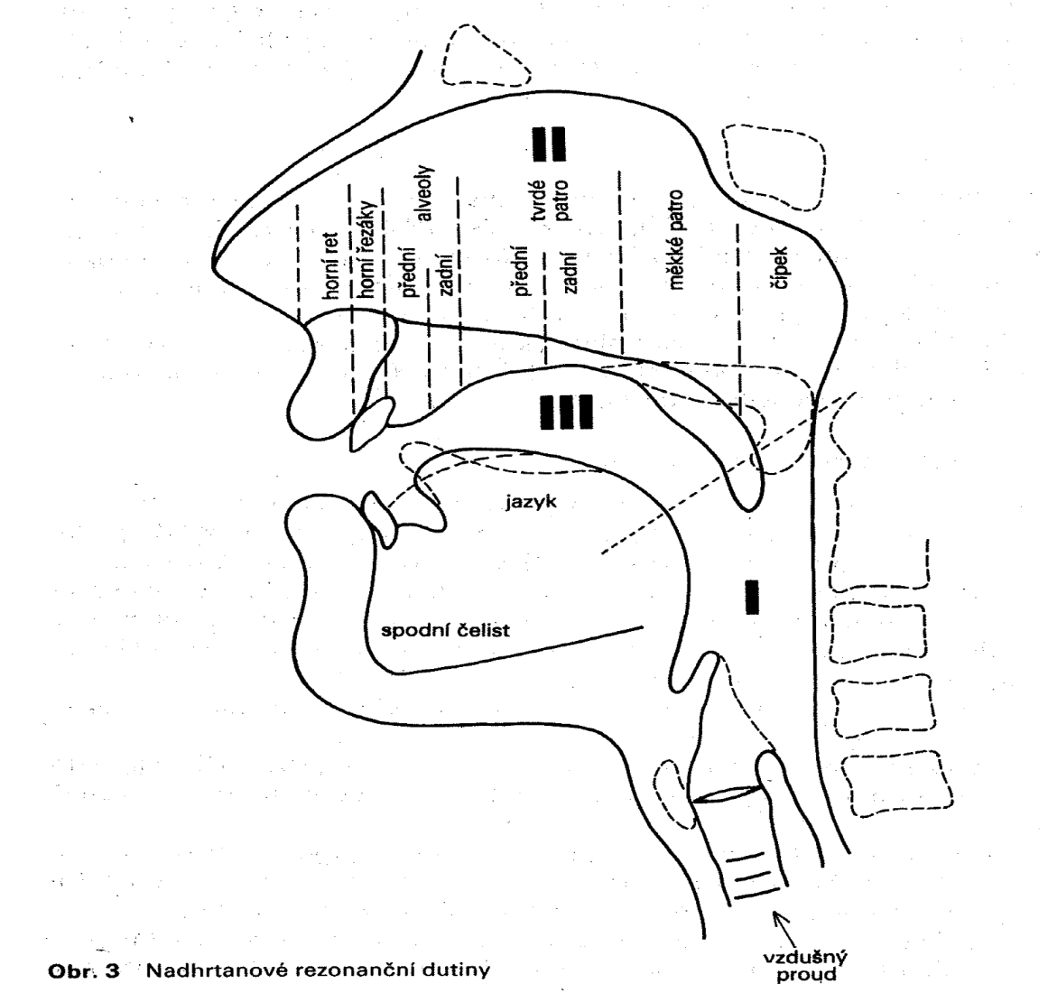

Slide 9
Artikulační báze
specifický způsob koordinace artikulační práce (každý jazyk má své příznačné prvky); zahrnuje:
základní artikulaci hlásek, tj. místo a způsob jejich tvoření
doplňkovou artikulaci
způsob výslovnosti přechodu mezi hláskami
intonaci

Slide 10
Pro artikulační bázi češtiny je charakteristická:
menší činnost rtů
soustředění artikulace k alveolám (dásním)
charakteristické hlásky ř a znělé h
kratší sestupné takty (přízvuk na první slabice, při více slabikách také uplatnění vedlejšího přízvuku)
méně spojitá výslovnost mezi slovy

Slide 11
Základní typy artikulace
artikulace vokalická – vokály se tvoří při otevřené štěrbině (glottidě) – APERTURA
artikulace konsonantická – konsonanty (šumové hlásky) se tvoří vytvořením překážky výdechovému proudu – STRIKTURA

Slide 12
Akustický signál řeči
samohlásky → základem je tón (periodické zvuky)
  souhlásky → základem je šum (neperiodické zvuky); Vznikají buď průchodem výdechového vzduchu úžinou nebo náhlým uvolněním závěru.
+ hlásky pomezní:
sonory l, r ,m, n, ň (se souhláskami mají společný způsob tvoření, a tím i jistou míru šumu, se samohláskami je spojuje tónová složka vzniklá rezonancí)
hláska klouzavá j a ṷ

Slide 13
Vady výslovnosti (dyslálie)
sigmatismus – nesprávná výslovnost sykavek
rotacismus – nesprávná realizace fonému r
rotacismus bohemicus – nesprávná realizace ř
Řečové neurózy (související zejména s poruchami mozkových center)
afázie – motorická (neschopnost tvořit řeč); senzorická (postižení schopnosti porozumění)
koktavost – křeče mluvních orgánů narušují výslovnost
breptavost – narušení obvyklého tempa řeči, které může vést až k nesrozumitelnosti
afektivní oněmění (mutismus)

Slide 14
Ad Znělost x neznělost
párové souhlásky znělé: b, d, ď, g, v, z, ž, h, Ȝ, ǯ
párové souhlásky neznělé: p, t, ť, k, f, s, š, ch, c, č
setkají-li se párové souhlásky znělé a neznělé, dochází ke spodobě (asimilaci) znělosti, tj. jedna (obvykle přecházející) se přizpůsobí souhlásce druhé (obvykle následující): prosba [prozba]
!!! ke spodobě znělosti dochází jako k jediné změně i na hranici slov: plot zahrady [plod zahrady]
pokud se setkají více něž 2 souhlásky, znělost celé skupiny se připodobňuje souhlásce poslední: dát sbohem [dád zbohem];
na konci slova a před pauzou mění na neznělou dub [dup]
nepárové (jedinečné) souhlásky m, n, ň, l, j, r se nepřipodobňují souhlásce sousedící ani nezpůsobují změnu: k jaru [k jaru]

